Slide 1
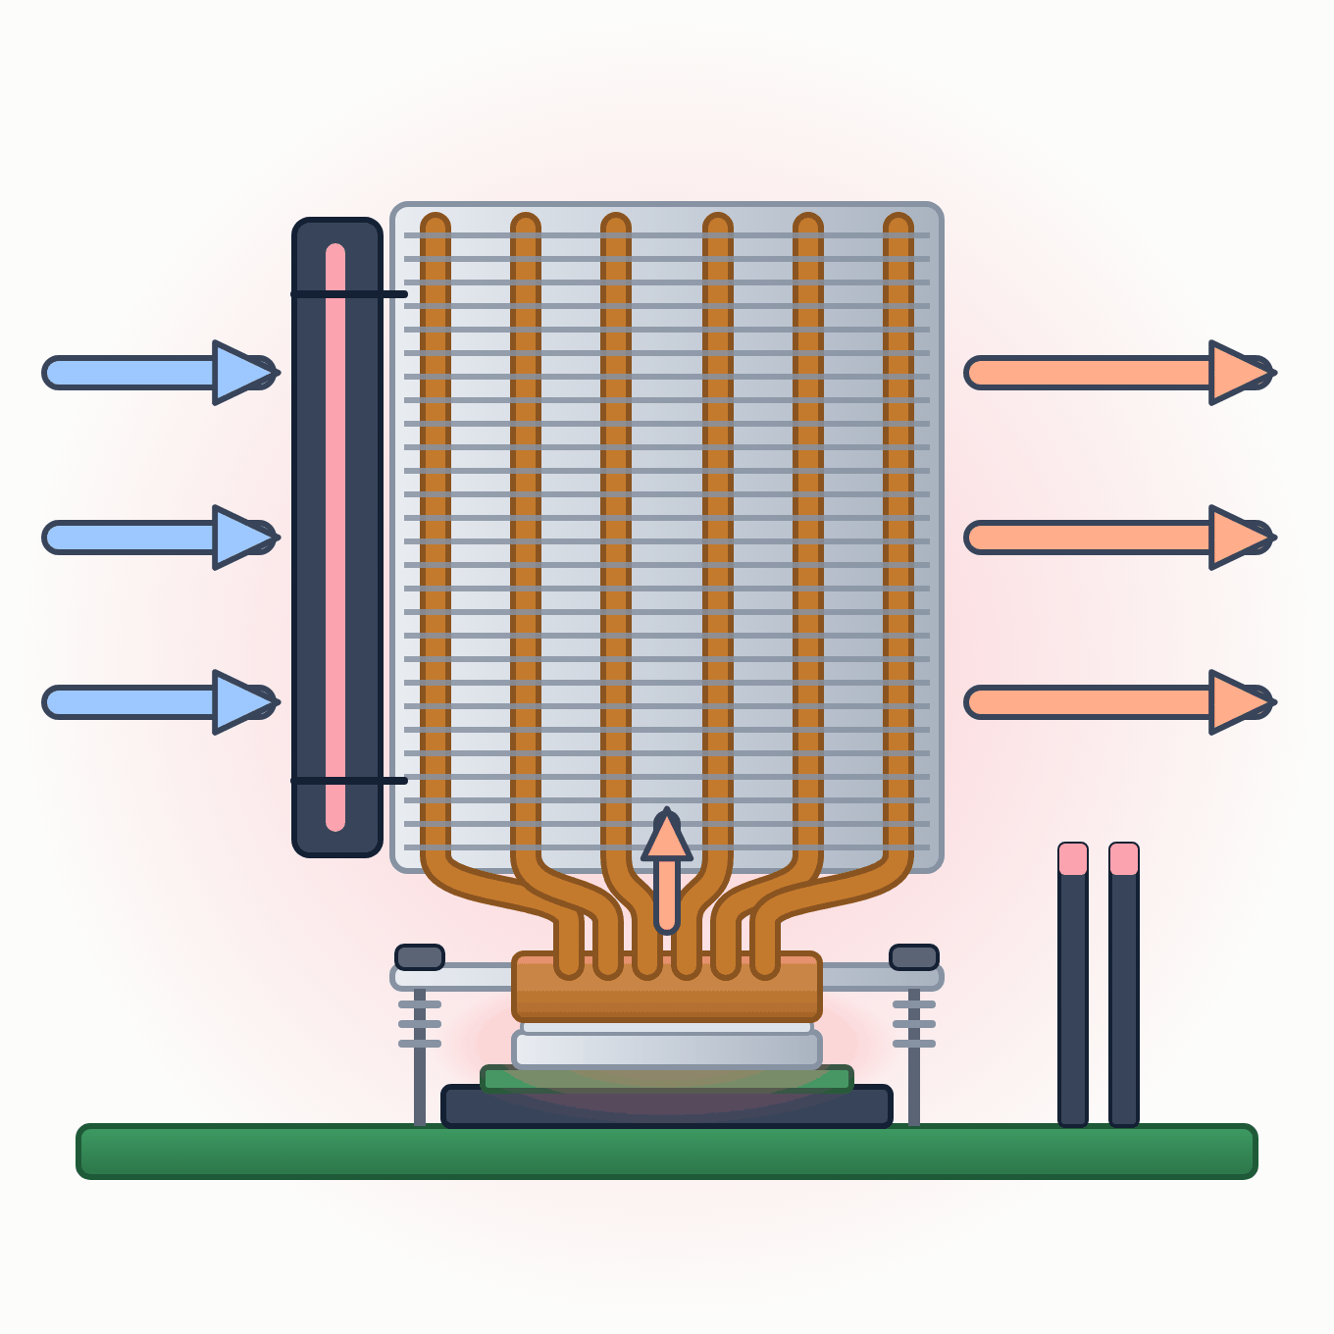
Budowa komputera · Lekcja 14
Chłodzenie sprzętu w praktyce
Dobór chłodzenia, wentylatory, montaż pasty i bezpieczne temperatury
Technikum · informatyk i programista · stan wiedzy: wrzesień 2026
Notes:
Druga lekcja o chłodzeniu — praktyczna. Fizykę i technologie (ciepłowody, pasty, ciecz) omawialiśmy w lekcji 3.

Slide 2
PODZIAŁ
Chłodzenie aktywne i pasywne
Cecha | Aktywne | Pasywne
Budowa | radiator + wentylator lub pompa | sam radiator
Hałas | zależny od obrotów | zero
Wydajność | wysoka | ograniczona
Rozmiar i waga | umiarkowane | duże i ciężkie
Zastosowanie | większość komputerów | mini PC, HTPC, zasilacze, dyski
Budowa komputera · Lekcja 14 · Chłodzenie w praktyce
Notes:
Chłodzenie pasywne wymaga przepływu powietrza w obudowie — sam radiator w zamkniętej skrzynce szybko się nagrzeje.

Slide 3
PROCESOR
Rodzaje chłodzenia procesora
Typ | Zalety | Wady
Box (poziome) | tanie, niskie, często w zestawie | głośne przy obciążeniu
Wieżowe (tower) | ciche, wydajne, niezawodne | wysokie (150–170 mm), ciężkie
Dwuwieżowe | bardzo wydajne | zasłania RAM, duże
Niskoprofilowe | do obudów SFF | słabsze
AIO 240–360 mm | wydajne, dużo miejsca przy gnieździe | droższe, pompa się zużywa
Custom loop | najwydajniejsze, ciche | bardzo drogie, trudny montaż, ryzyko wycieku
Budowa komputera · Lekcja 14 · Chłodzenie w praktyce
Notes:
Stara prezentacja opisywała każdy typ na osobnym slajdzie — tu tabela. Dobra wieża za 150–200 zł chłodzi większość procesorów tak samo jak AIO.

Slide 4
DOBÓR
Parametry chłodzenia
TDP chłodzenia
Kompatybilność
Np. „220 W” — wartość marketingowa, producenci mierzą różnie. Lepiej patrzeć na testy.
Mocowanie do gniazda (AM5, LGA 1851, LGA 1700), wysokość vs obudowa, prześwit dla RAM.
Wentylator
Konstrukcja
Rozmiar 120/140 mm, obroty (np. 300–1500 obr./min), głośność w dB(A), sterowanie PWM.
Liczba ciepłowodów, materiał podstawy (miedź), masa.
Budowa komputera · Lekcja 14 · Chłodzenie w praktyce
Notes:
AM5 zachował mocowania z AM4 — większość starych chłodzeń pasuje. LGA 1851 zgodne z LGA 1700.

Slide 5
WENTYLATORY
Wentylatory obudowy
Rozmiar
Przepływ vs ciśnienie
120 mm lub 140 mm — większy wentylator przy tych samych obrotach przepycha więcej powietrza ciszej.
Airflow (CFM) — dla otwartej przestrzeni. Ciśnienie statyczne — dla chłodnic i gęstych filtrów.
PWM vs DC
Łożyska
4-pin PWM — płynna regulacja obrotów. 3-pin DC — regulacja napięciem.
Ślizgowe — tanie, krótko żyją. Hydrodynamiczne (FDB), kulkowe — cichsze i trwalsze.
Budowa komputera · Lekcja 14 · Chłodzenie w praktyce
Notes:
Krzywe obrotów ustawiamy w UEFI lub programem (np. FanControl) — wentylatory przyspieszają dopiero przy wzroście temperatury.

Slide 6
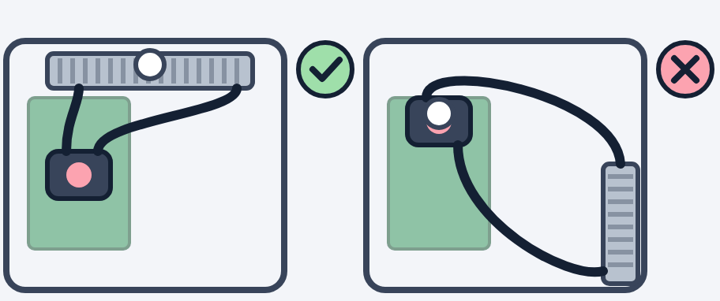
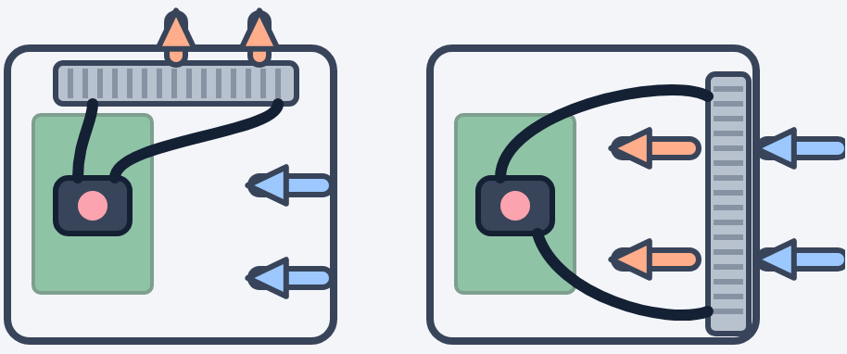
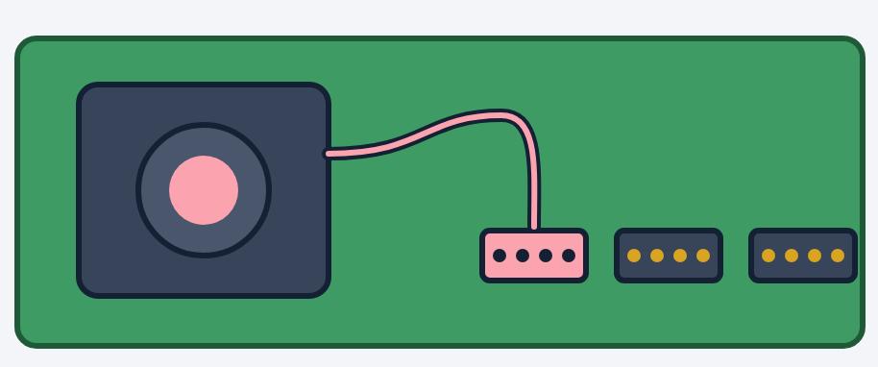
CHŁODZENIE CIECZĄ
Zasady montażu AIO
Pompa nie najwyżej
Umiejscowienie chłodnicy
Kabel pompy
Najwyższym punktem ma być chłodnica — tam gromadzi się powietrze. Inaczej pompa szumi i szybciej się zużywa.
Na górze jako wylot lub z przodu jako wlot — z przodu chłodniej dla CPU, cieplej w obudowie.
Do złącza PUMP lub AIO na płycie — pompa pracuje na stałych obrotach.
Budowa komputera · Lekcja 14 · Chłodzenie w praktyce
Notes:
Pompa AIO ma ograniczoną żywotność (zwykle kilka lat) i nie da się uzupełnić płynu. Custom loop można serwisować.

Slide 7
KARTA GRAFICZNA
Chłodzenie karty graficznej
Otwarte (osiowe)
Turbina (blower)
2–3 wentylatory, ciepło zostaje w obudowie. Najpopularniejsze, ciche.
Wyrzuca ciepło poza obudowę — głośniejsze. Serwery i obudowy SFF.
Blok wodny
Serwis
Wymaga układu custom loop — ciche i bardzo wydajne.
Po kilku latach wymiana pasty i termopadów może obniżyć temperaturę o kilkanaście °C.
Budowa komputera · Lekcja 14 · Chłodzenie w praktyce
Notes:
Wymiana termopadów wymaga dobrania dokładnej grubości — za grube lub za cienkie pogorszą kontakt z pamięciami.

Slide 8

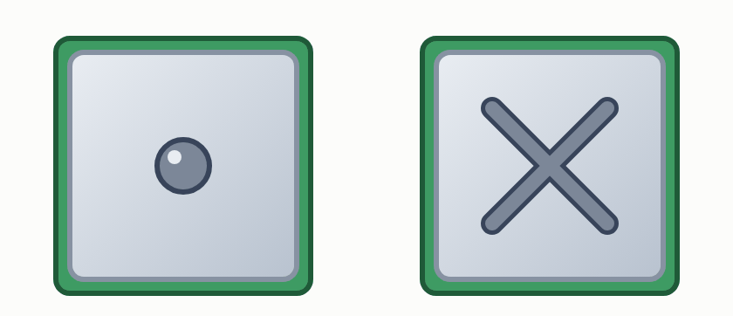
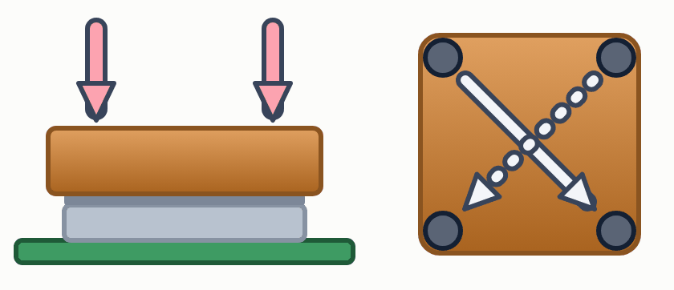
MONTAŻ
Nakładanie pasty termicznej
→
→
Usuń starą pastę (alkohol izopropylowy 99%)
Nałóż ziarnko lub X na środek
Dociśnij chłodzenie równomiernie na krzyż
Pasty ma być mało — nadmiar wypłynie i nie pomoże
Nie zapomnij zdjąć folii ochronnej z podstawy chłodzenia!
Metoda (kropka, X, rozsmarowanie) ma mniejsze znaczenie niż ilość
Budowa komputera · Lekcja 14 · Chłodzenie w praktyce
Notes:
Folia na podstawie chłodzenia to klasyczny błąd przy pierwszym montażu — temperatury procesora rosną wtedy błyskawicznie.

Slide 9
KONTROLA
Jakie temperatury są bezpieczne?
Podzespół | Typowo pod obciążeniem | Limit / uwagi
Procesor | 60–85 °C | TjMax: AMD ok. 95 °C, Intel ok. 100–105 °C — potem throttling
Karta graficzna | 60–80 °C (hotspot wyżej) | limity ok. 85–90 °C, hotspot do ok. 105 °C
Dysk NVMe | 40–70 °C | powyżej ok. 70–80 °C zwalnia
Dysk HDD | 30–45 °C | powyżej 50 °C krótsza żywotność
Narzędzia: HWiNFO, HWMonitor, sensors (Linux). Obciążenie testowe: Cinebench, OCCT, 3DMark.
Budowa komputera · Lekcja 14 · Chłodzenie w praktyce
Notes:
Nowoczesne procesory Ryzen celowo dochodzą do 95 °C przy pełnym obciążeniu — to zaprojektowane zachowanie, nie usterka.

Slide 10
POZOSTAŁE PODZESPOŁY
RAM, dyski i zasilacz
RAM
Dyski NVMe
Radiatory zwykle wystarczą fabryczne. Przy DDR5 i mocnym podkręcaniu pomaga przepływ powietrza.
Jeśli producent dał radiator — jest potrzebny. Dyski PCIe 5.0 zawsze z radiatorem.
Dyski HDD
Zasilacz
Zwykle bez dodatkowego chłodzenia; w NAS-ach pracujących non stop — wentylator przed klatką.
Wentylator do dołu, gdy obudowa ma filtr i wlot od spodu.
Budowa komputera · Lekcja 14 · Chłodzenie w praktyce
Notes:
Stara prezentacja podsumowywała to trafnie: radiator na NVMe i RAM bywa ozdobą — ale przy PCIe 5.0 to już konieczność.

Slide 11
KONSERWACJA
Kurz — cichy wróg
Czyszczenie
Uwaga na wentylatory
Objawy
Filtry co kilka tygodni, wnętrze sprężonym powietrzem co kilka miesięcy.
Przytrzymaj łopatki przy przedmuchiwaniu — rozkręcony wentylator działa jak prądnica.
Rosnący hałas, wyższe temperatury, samoczynne wyłączanie pod obciążeniem.
Budowa komputera · Lekcja 14 · Chłodzenie w praktyce
Notes:
Nie używamy odkurzacza bezpośrednio przy elektronice — ryzyko wyładowań elektrostatycznych.

Slide 12
SPRAWDŹ SIĘ
Pytania na koniec lekcji
1
Kiedy wybierzesz chłodzenie wieżowe, a kiedy AIO?
2
Czym różni się wentylator o dużym przepływie od wentylatora o dużym ciśnieniu statycznym?
3
Dlaczego pompa AIO nie powinna być najwyżej w układzie?
4
Jaki popularny błąd przy montażu chłodzenia podnosi temperaturę procesora o kilkadziesiąt stopni?
Źródła: specyfikacje AMD i Intel (TjMax), producenci chłodzeń i wentylatorów
Notes:
Pytanie 4: niezdjęta folia ochronna z podstawy chłodzenia (albo brak pasty).

